Slide 1
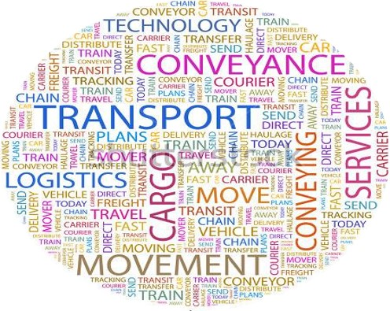


ЗАМ, ТЭЭВРИЙН САЛБАР
УЛААНБААТАР ХОТ
2020 он

Slide 2







ЗАМ, ТЭЭВРИЙН САЛБАРТ БАРИМТЛАХ БОДЛОГО
ЗАМ, ТЭЭВРИЙН ХӨГЖЛИЙН ЯАМ
ЭРХЭМ ЗОРИЛГО:
ЭДИЙН ЗАСГИЙН ӨСӨЛТИЙГ ХАНГАХ ЗАМ, ТЭЭВЭР, ЛОГИСТИКИЙН СҮЛЖЭЭГ ӨРГӨЖҮҮЛЭН ХӨГЖҮҮЛЭХ, ХЭРЭГЛЭГЧИЙН ЭРЭЛТ ХЭРЭГЦЭЭНД НИЙЦСЭН, ЭДИЙН ЗАСГИЙН ҮР АШИГТАЙ, АЮУЛГҮЙ, АЯ ТУХТАЙ ТЭЭВРИЙН ҮЙЛЧИЛГЭЭНИЙ НӨХЦӨЛИЙГ БҮРДҮҮЛЭХ.
ЗАХ ЗЭЭЛД СУУРИЛСАН, СУДАЛГАА, ШИНЖИЛГЭЭНД
ТУЛГУУРАЛСАН ҮНДЭСНИЙ БОЛОН ОУ-Н ЭРЭЛТИЙГ
ХАНГАХ
ЭРХ ЗҮЙН БОЛОН ЭДИЙН ЗАСГИЙН
ХОСОЛСОН ЗОХИЦУУЛАЛТ
ТӨР ХУВИЙН ХЭВШЛИЙН ТҮНШЛЭЛ
ОЛОН УЛСАД ӨРСӨЛДӨХ ЧАДВАР
БҮХИЙ ХҮНИЙ НӨӨЦ БҮРДҮҮЛЭХ
ХҮРЭЭЛЭН БУЙ ОРЧИНД ЭЭЛТЭЙ,
ХЭМНЭЛТТЭЙ
ИННОВАЦИ, ЧАНАР, БАТАЛГААТ ҮЙЛЧИЛГЭЭ

Slide 3
ЗАМ, ТЭЭВРИЙН ХӨГЖЛИЙН ЯАМ
ЗАМ,ТЭЭВРИЙН САЛБАРЫН ОЛОН УЛСАД ЭЗЛЭХ БАЙР
43
119
7
ОХУ
МОНГОЛ
2
ГЕРМАН
АНУ
28
ХЯТАД
1
СИНГАПУР
Дэлхийн эдийн засгийн форумаас тооцдог өрсөлдөх чадварын судалгаагаар 2019 онд МОНГОЛ УЛС 141 орноос 102-р байранд орж өмнөх оноос 3 байраар ухарлаа. Харин ТЭЭВРИЙН ДЭД БҮТЦЭЭР 119 дүгээр байранд жагсаж байна.

Slide 4
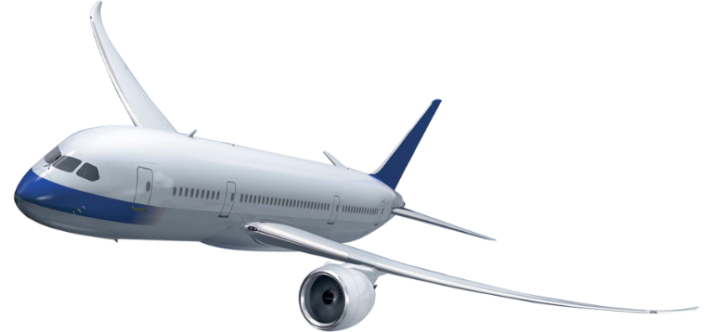
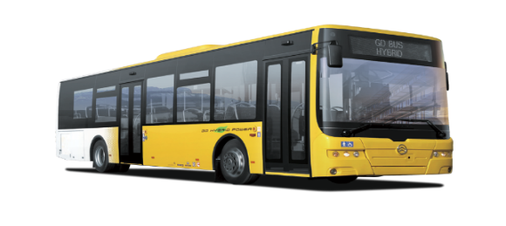
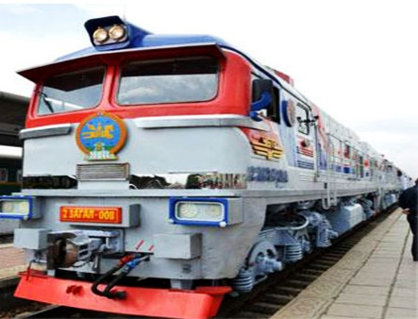




ЗАМ, ТЭЭВРИЙН ХӨГЖЛИЙН ЯАМ
ЗАМ, ТЭЭВРИЙН САЛБАРЫН СТАТИСТИК ҮЗҮҮЛЭЛТ – 2019 ОНД
НИЙТ ТЭЭВЭРЛЭЛТ
173
сая хүн
12,2%
168,4
сая хүн
12.7%
3,0
сая хүн
14.8%
1,62
сая хүн
14%
ЗОРЧИГЧ ТЭЭВЭРЛЭЛТ
69
сая тонн
1,7%
40,8
сая тонн
2.8%
28,1
сая тонн
9.3%
5,7
мянган тонн
1.2%
АЧАА ТЭЭВЭРЛЭЛТ
2
их наяд төгрөг
14,2%
796
тэрбум төгрөг
14,4%
708,6
тэрбум төгрөг
15%
498,2
тэрбум төгрөг
12,6%
САЛБАРЫН ОРЛОГО
Бүх төрлийн тээврээр тээсэн ачаа 2019 онд 69 сая тонн, зорчигчид давхардсан тоогоор 173 сая хүн болж, өмнөх оноос тээсэн ачаа 1,2 (1,7%) cая тонноор өсөж, зорчигчид 24 (12,2%) сая хүнээр буурсан байна.

Slide 5


БҮРТГЭЛТЭЙ ТЭЭВРИЙН ХЭРЭГСЭЛ, АВТОМАШИНЫ ТОО, 2019
ЗАМ, ТЭЭВРИЙН ХӨГЖЛИЙН ЯАМ
НИЙТ ТЭЭВРИЙН ХЭРЭГСЭЛ
1 049 474
СУУДЛЫН АВТОМАШИН
АВТОБУС
671 749
20 103
АВТОМАШИН
940 221
ТУСГАЙ ЗОРИУЛАЛТЫН
АЧААНЫ
13 644
204 185
МОТОЦИКЛ
46 998

Slide 6
БҮРТГЭЛТЭЙ ТЭЭВРИЙН ХЭРЭГСЭЛ, 2019 он
ЗАМ, ТЭЭВРИЙН ХӨГЖЛИЙН ЯАМ
Contents Title
Нийт бүртгэлтэй тээврийн хэрэгсэл
1 049 474
54.7%
Contents Title
ОРОН НУТАГ 45.3%
НИЙСЛЭЛ 54.7%
572 926
476 548
01
02
03
04
05
06

Slide 7
БҮРТГЭЛТЭЙ АВТОМАШИНЫ ТОО, 2019 он
ЗАМ, ТЭЭВРИЙН ХӨГЖЛИЙН ЯАМ
Нийт-940 221
Нийслэл-533 613/ 56.8%
Орон нутаг-406 608/ 43.2%
Суудал
Нийслэл суудал 420 331 /45.3%
Орон нутаг 251 418 / 27.2%
Ачаа
Нийслэл суудал 78 520 /8.4%
Орон нутаг 125 665 /13.3%
Автобус
Нийслэл суудал 11 263 /0.4%
Орон нутаг 8 840 /0.2%
Тусгай
Нийслэл суудал 7 486 /0.8%
Орон нутаг 6 158 /0.7%
Цистерн
Нийслэл суудал 2 546 /0.2%
Орон нутаг 3 954 /0.4%
Нийслэл суудал 13 467 /1.4%
Зүтгүүр
Орон нутаг 10 573 /1.1%

Slide 8
БҮРТГЭЛТЭЙ МЕХАНИЗМ, ЧИРГҮҮЛ, МОТОЦИКЛ, 2019 он
ЗАМ, ТЭЭВРИЙН ХӨГЖЛИЙН ЯАМ
Нийт бүртгэлтэй механизм, чиргүүл, мотоцикл
109 253
Нийслэл суудал 10 184 /9.4%
Механизм
Орон нутаг 3 489 /3.2%
Нийслэл суудал 23 390 /18.6%
Чиргүүл
Орон нутаг 25 192 /12.5%
Мотоцикл
Нийслэл суудал 5 739 /7.8%
Орон нутаг 41 259 /48.2%

Slide 9
АВТОМАШИНЫ ХҮРДНИЙ БАЙРЛАЛ, 2019 он
ЗАМ, ТЭЭВРИЙН ХӨГЖЛИЙН ЯАМ
Баруун
Зүүн
Нийт-524 593
Нийт-415 257

Slide 10
ТЭЭВРИЙН ХЭРЭГСЛИЙН НАСЖИЛТ, 2019 он
ЗАМ, ТЭЭВРИЙН ХӨГЖЛИЙН ЯАМ
Нийт:1 049 485
Нийслэл: 572 932 /53.6%
Орон нутаг: 476 553 /46.3%
0-3
Нийслэл 16717 /1.7%
Орон нутаг 16 926 /1.8%
02
4-6
Нийслэл 16891 /2.5%
03
Орон нутаг 16 035 /2.0%
7-9
Нийслэл 114570 /8.7%
Орон нутаг 63 465 /5.2%
10-
Нийслэл 424754 /40.7%
Орон нутаг 380 127 /37.1%

Slide 11
АВТОМАШИНЫ ШАТАХУУНЫ ТӨРӨЛ, 2019 он
ЗАМ, ТЭЭВРИЙН ХӨГЖЛИЙН ЯАМ
Бензин
Нийслэл 329322 /39.8%
Орон нутаг 250676 /30.3%
Дизель
Нийслэл 105239 /12.7%
Орон нутаг 124313 /15.0%
Цахилгаан
Нийслэл 248 /0%
Орон нутаг 34 /0%
Газ
Нийслэл 10290 /1.2%
Орон нутаг 6769 /0.8%

Slide 12
АВТОМАШИНЫ ХӨДӨЛГҮҮРИЙН БАГТААМЖ, 2019 он
ЗАМ, ТЭЭВРИЙН ХӨГЖЛИЙН ЯАМ
Нийслэл: 571 581
Орон нутаг: 473 462
1500см3 хүртэл
Нийслэл 210 159 /20.7%
Орон нутаг 172 643 /12.2%
1501-2500см3
Нийслэл 201 780 /20.6%
Орон нутаг 168 970 /17.5%
2501-3500см3
Нийслэл 59 468 /6.8%
Орон нутаг 62 234 /7.2%
3501-4500см3
Нийслэл 22 787 /2.4%
Орон нутаг 16 807 /1.6%
4501см3-дээш
Нийслэл 77 387 /6.1%
Орон нутаг 52 808 /4.4%

Slide 13
ТЕХНИКИЙН ХЯНАЛТЫН ҮЗЛЭГ, 2019 он
ЗАМ, ТЭЭВРИЙН ХӨГЖЛИЙН ЯАМ
Нийслэл: 571 581
Орон нутаг: 473 462
1500см3 хүртэл
Нийслэл 210 159 /20.7%
Орон нутаг 172 643 /12.2%
1501-2500см3
Нийслэл 201 780 /20.6%
Орон нутаг 168 970 /17.5%
2501-3500см3
Нийслэл 59 468 /6.8%
Орон нутаг 62 234 /7.2%
3501-4500см3
Нийслэл 22 787 /2.4%
Орон нутаг 16 807 /1.6%
4501см3-дээш
Нийслэл 77 387 /6.1%
Орон нутаг 52 808 /4.4%

Slide 14
БҮРТГЭЛТЭЙ PRIUS АВТОМАШИНЫ ТОО, 2019 он
ЗАМ, ТЭЭВРИЙН ХӨГЖЛИЙН ЯАМ
Монгол улсад нийт бүртгэдсэн автомашины 15.1%-г PRIUS автомашин эзэлж байна.
Нийт-158 692
Нийслэл: 120 773
Орон нутаг: 37 919

Slide 15
ИМПОРТООР ОРЖ ИРЖ БУЙ ТЭЭВРИЙН ХЭРЭГСЭЛ
ЗАМ, ТЭЭВРИЙН ХӨГЖЛИЙН ЯАМ

Slide 16
ИМПОРТООР ОРЖ ИРЖ БУЙ ТЭЭВРИЙН ХЭРЭГСЭЛ
ЗАМ, ТЭЭВРИЙН ХӨГЖЛИЙН ЯАМ

Slide 17
ИМПОРТООР ОРЖ ИРСЭН ТЭЭВРИЙН ХЭРЭГСЭЛ, 2019 он
ЗАМ, ТЭЭВРИЙН ХӨГЖЛИЙН ЯАМ
ИМПОРТООР ХАМГИЙН ИХ ТЭЭВРИЙН ХЭРЭГСЭЛ ОРУУЛСАН УЛС ОРОН
Япон-66 172
Герман-2 763
Солонгос-13 060
Америк-1 318
Англи-260
Орос-766
Франц-556
Хятад-9 737

Slide 18



ТЭЭВРИЙН ХЭРЭГСЛИЙН ИМПОРТЫН ХЭМЖЭЭ, 2019 он
ЗАМ, ТЭЭВРИЙН ХӨГЖЛИЙН ЯАМ
Монгол Улс 2019 онд нийт 154 улстай худалдаа хийж, гадаад худалдааны нийт бараа эргэлт 13.7 тэрбум америк доллар, үүнээс экспорт 7.6 тэрбум америк доллар, импорт 6.1 тэрбум америк долларт хүрсэн байна.
Нийт бараа эргэлтийн хэмжээ өмнөх онooс 12.7 (6.7%) тэрбум америк доллар, үүнээс экспорт 608 (8.7%) сая америк доллараар, импорт 0.3 (4.3%) тэрбум америк доллараар тус тус өссөн байна.
154
УЛС, ОРОНТОЙ ХУДАЛДАА ХИЙЖ БАЙНА.
7,6
тэрбум $
13,7
ЭКСПОРТ
тэрбум $
НИЙТ БАРАА ЭРГЭЛТ
6,1
тэрбум $
ИМПОРТ

Slide 19
СУУДЛЫН АВТОМАШИНЫ ХЭРЭГЦЭЭ ШААРДЛАГА
ЗАМ, ТЭЭВРИЙН ХӨГЖЛИЙН ЯАМ
110
1 өдөрт шинээр бүртгүүлсэн суудлын автомашины дундаж тоо
190
1 өдөрт импортоор орж ирж буй суудлын автомашины дундаж тоо
16.4
сая төгрөг
Импортоор орж ирж буй нийт суудлын автомашины дундаж үнэ
17.5
сая төгрөг
“Да хүрээ” захын Япон улсад үйлдвэрлэгдсэн суудлын автомашины дундаж үнэ

Slide 20

СУУДЛЫН АВТОМАШИНЫ ХЭРЭГЦЭЭ ШААРДЛАГА
ЗАМ, ТЭЭВРИЙН ХӨГЖЛИЙН ЯАМ
"Барс моторс" ХХК-ний MOZO автомашин
59 сая тегрег
БОРЛУУЛАЛТЫН ҮНЭ
40 сая тегрег
ӨРТГИЙН ТООЦОО
15,5%
ОНЦГОЙ АЛБАН ТАТВАРТ
49 сая тегрег
БОРЛУУЛАХ БОЛОМЖТОЙ
Машин угсрах зориулалтын эд ангийг гаалиас челеелүүлэх

Slide 21
СУУДЛЫН АВТОМАШИНЫ ХЭРЭГЦЭЭ ШААРДЛАГА
ЗАМ, ТЭЭВРИЙН ХӨГЖЛИЙН ЯАМ

Slide 22

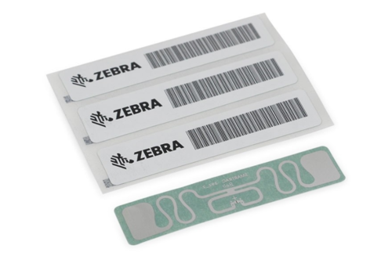

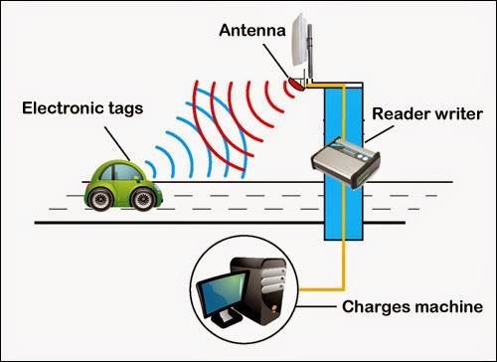
ЗАМ, ТЭЭВРИЙН ХӨГЖЛИЙН ЯАМ
ТЭЭВРИЙН ХЭРЭГСЛИЙН RFID СИСТЕМ
RFID шошгоор тээврийн хэрэгслийн бүртгэл, хяналт хийх

Slide 23
ЗАМ, ТЭЭВРИЙН ХӨГЖЛИЙН ЯАМ
Цаашид хэрэгжүүлэх арга хэмжээ

